Slide 1

Mini-db演示
IT不离线小组
指导老师：张春霞，陈朔鹰

Slide 2

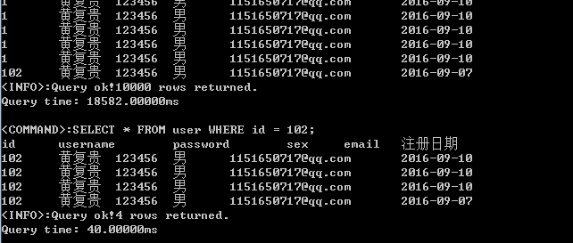
索引性能优化
“外存”数据库，内存中事先没有哪怕一条数据记录。只要没有用到索引，所有的操作都是对磁盘的全盘扫描：while(fgets(buffer,1024,file)!=NULL){//逻辑判断}
模拟压力测试：
user数据表中有10000条数据，其中id为102的记录有4条，如下所示：

Slide 3
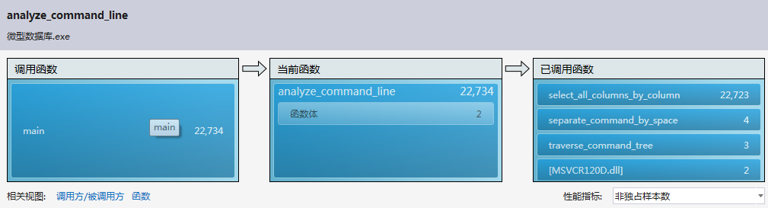
索引性能优化
同时执行10000次SELECT * FROM user WHERE id = 102; （执行10000次在10000条数据记录中检索出4条记录的过程），查看这段时间内程序的性能。

Slide 4
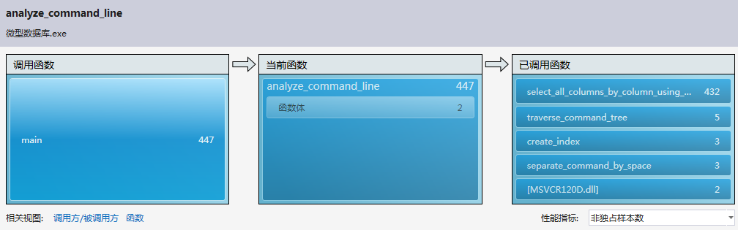
索引性能优化
为id字段建立索引数据结构，执行10000次SELECT * FROM user WHERE id = 102 USING INDEX;同样是查找相同的结果：

Slide 5
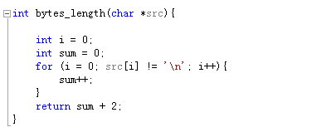

索引性能优化
索引节点记录了字段数据值，以及该值对应行在磁盘文件中的字节偏移量，借助字节偏移量即可直接定位数据行。
建立索引后，不再进行全盘扫描将磁盘文件内容一行行读入内存再进行逻辑判断。直接遍历索引获得满足条件的记录在磁盘中的字节偏移量再直接读取。10000次SELECT * FROM user WHERE id = 102 USING INDEX;的执行时间为447ms。从22734ms变成447ms，时间效率提高了50倍。

Slide 6
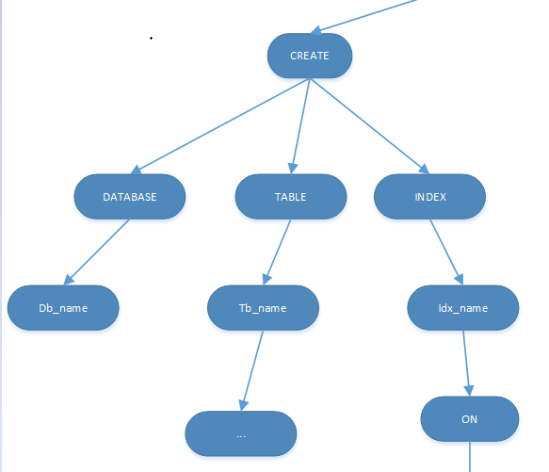
语法匹配图
CREATE DATABASES ….;
较准确的报错

Slide 7
语法匹配图
for (i = 0; i<command_word_num; i++){
analyze_q = traverse_command_tree(analyze_q, command_word[i]);
…..
}
command_tree traverse_command_tree(command_tree father, char *cur_command_word){
int i = 0;
for (i = 0; i<father->son_num; i++){
q = father->son[i];
if (q->content[0] == '{' || strcmp(q->content, cur_command_word) == 0){
return q;
}
}
return NULL;
}
用循环模拟没有回溯的递归过程

Slide 8
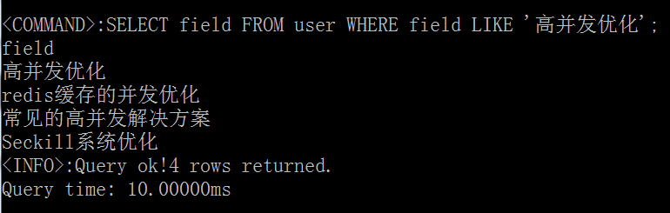
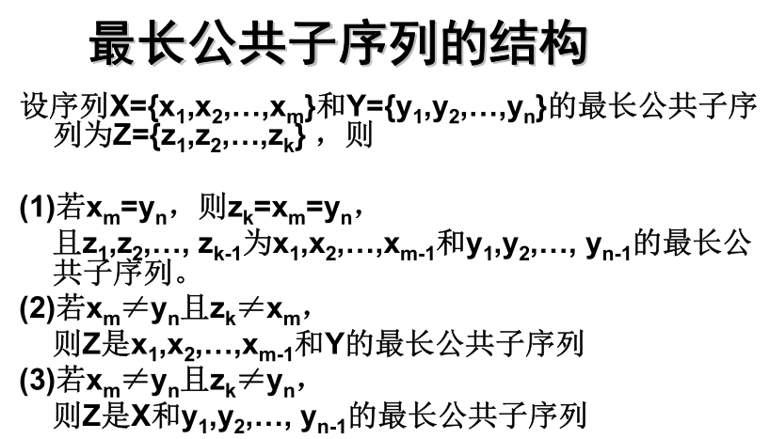
模糊相似查询LIKE
高并发优化
redis缓存的并发优化
常见的高并发解决方案
Seckill系统优化

Slide 9
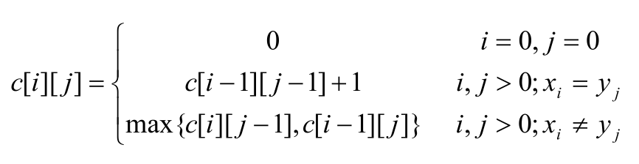
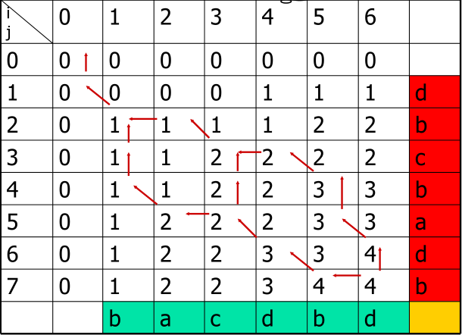
模糊相似查询LIKE

Slide 10
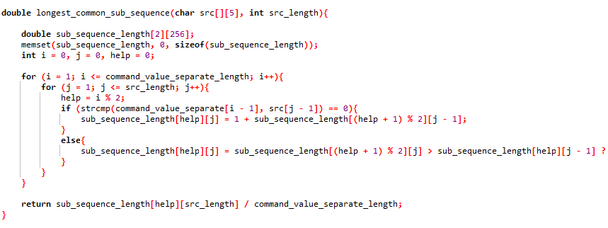
模糊相似查询LIKE
空间优化后的最长公共子序列算法

Slide 11
总结
“外存”数据库的索引优化策略
2. 用简单循环模拟递归的语法匹配
3. 空间优化后的最长公共子序列算法

Slide 12
谢谢各位同学，老师
与你常在
THANK YOU

